Slide 1



2023-1-EE01-KA220-ADU-000150753
PROGRAMMA FORMATIVO
UNITÀ DI APPRENDIMENTO 5: SOSTENIBILITA’
Co- finanziato
dall’Unione Europea
Questo progetto è stato finanziato con il sostegno della Commissione Europea. Il contenuto riflette esclusivamente le opinioni dell'autore e la Commissione non può essere ritenuta responsabile per qualsiasi uso che possa essere fatto delle informazioni in esso contenute.

Slide 2
LEZIONE 1 : Patrimonio culturale e SOSTENIBILITÀ

Slide 3
  Attività Interattiva (1/4)
Obiettivo:
Lo scopo di questa attività è supportare gli studenti nella comprensione dei concetti chiave del patrimonio culturale. Aiutarli inoltre a considerare il patrimonio culturale e naturale come risorse preziose per lo sviluppo sostenibile e ad esplorare come il turismo del patrimonio, le conoscenze ecologiche tradizionali, l'agricoltura sostenibile e le imprese eco-culturali possano generare opportunità economiche, promuovere i mezzi di sussistenza locali e sostenere lo sviluppo della comunità, preservando al contempo i beni culturali e naturali.
Materiali necessari:
- Lavagna bianca
- Pennarelli
- Cartelli, fumetti
- Internet
Procedura:
Chiedere agli studenti cosa sanno del patrimonio culturale e naturale. Scrivere le risposte alla lavagna. Spiegare brevemente i concetti. Patrimonio culturale e patrimonio naturale. Discutere perché è importante preservare sia il patrimonio culturale che quello naturale per le generazioni future.

Slide 4
  Attività Interattiva (2/4)
La classe deve essere divisa in piccole coppie. Le domande a quiz devono essere presentate in modo sequenziale. A ciascun gruppo viene data l'opportunità di rispondere alla domanda o di competere per essere il primo a indicare di voler rispondere. I seguenti esempi di domande a quiz sono forniti a scopo illustrativo:
i- Indicare il nome del piatto tradizionale più comune nel nostro villaggio.
ii- Quale festa viene celebrata secondo un'usanza specifica, come la danza o la condivisione del cibo?
iii- Qual era l'occupazione predominante nel villaggio 50 anni fa?
iv- Quali materiali venivano tradizionalmente impiegati nella costruzione degli edifici residenziali del villaggio?
v- Descrivere le tradizioni musicali e di danza osservate durante le celebrazioni del villaggio.
Dopo aver menzionato l'esempio di buona pratica "Portami nel tuo villaggio" nella presentazione sul patrimonio culturale, si prega di dividere gli studenti in piccoli gruppi composti da tre a cinque partecipanti. A ciascun gruppo dovrebbe essere assegnato un'area o un argomento specifico relativo alle tradizioni del villaggio. Esempi di argomenti adatti includono:
Gruppo 1 - Architettura. Gruppo 2: Il prossimo argomento di discussione è l'agricoltura.
Gruppo 3: La routine quotidiana e le responsabilità della popolazione locale.
Gruppo 4: Una canzone locale che non è popolare al giorno d'oggi.

Slide 5
  Attività Interattiva (3/4)
Sezione 3 - Il gruppo dell'ultima attività dovrebbe continuare. Nell'attività dei triangoli di ascolto, gli studenti lavorano insieme in gruppi di tre: un oratore, un intervistatore e un prenditore di appunti.
- L'oratore chiarisce l'argomento (o esprime la propria opinione su un problema) secondo le istruzioni fornite dall'istruttore. L'intervistatore ascolta attentamente e chiede chiarimenti o dettagli supplementari. L'intervistatore osserva questo processo e fornisce feedback sia all'oratore che all'intervistatore.
Ogni gruppo effettuerà una ricerca sui seguenti aspetti del patrimonio culturale locale. Dopo la ricerca, questi gruppi dovrebbero fare una breve presentazione relativa alle loro domande.
Gruppo 1 - Cos'è e perché è significativo?
Possibile risposta: Il patrimonio locale è un legame tra le persone e la loro storia, un ricordo del percorso della loro comunità, delle sue difficoltà e dei suoi successi. Comprendere questa storia aiuta le generazioni future a imparare dal passato, creando una comunità che rispetta e valorizza le proprie radici.

Slide 6
  Attività Interattiva (4/4)
Gruppo 2 - Quali sono le sfide che minacciano la sua conservazione?
Possibile risposta: L'espansione urbana porta spesso alla distruzione del patrimonio culturale. Oltre all'espansione urbana, i siti del patrimonio possono essere danneggiati dall'aumento delle temperature, da condizioni meteorologiche estreme ed eventi naturali. L'inquinamento dell'aria, dell'acqua e del suolo colpisce sia i monumenti culturali che gli ecosistemi naturali. Sfortunatamente, i siti del patrimonio possono essere usurati e danneggiati da un gran numero di visitatori. A causa di finanziamenti inadeguati, ciò ostacola una corretta manutenzione e gli sforzi di conservazione. Guerre e disordini civili portano alla distruzione deliberata o accidentale del patrimonio. Gli oggetti vengono spesso rubati e i siti vengono deturpati o danneggiati.
Gruppi 3 e 4 - In che modo le pratiche sostenibili possono contribuire alla sua conservazione?
Possibile risposta: Nel contesto di pratiche edilizie rispettose dell'ambiente, si sta ponendo sempre più l'accento sull'uso di materiali da costruzione ecocompatibili. L'uso di materiali sostenibili e non invasivi per riparazioni o modifiche è un mezzo efficace per mantenere l'integrità strutturale dei siti del patrimonio senza causare danni aggiuntivi.

Slide 7
  Attività Interattiva (3/3)
Sezione 4 - Fornire ai gruppi un esempio di dispensa, disponibile nell'Allegato 1. I gruppi creeranno un mini-programma di sensibilizzazione (resilienza della comunità, conservazione dell'identità e coesione sociale) che promuova l'importanza di preservare il patrimonio culturale scelto. Il programma potrebbe includere:
Un poster: sarà un poster creativo con immagini e messaggi chiave sul patrimonio e su come può essere protetto. Inoltre, uno slogan accattivante che incoraggi le persone a conoscere il patrimonio culturale e a preservarlo.
Invito all'azione: suggerimenti pratici su come le persone possono contribuire alla sostenibilità del patrimonio culturale locale (ad esempio, sostenendo gli artigiani locali, visitando i siti in modo responsabile, imparando a conoscere le pratiche tradizionali). (Vedi Allegato 2)
Dopo la preparazione di questi prodotti, ogni gruppo dovrebbe presentare i propri prodotti alla classe.

Slide 8
  Discussione e Riflessione 1/2
Domande per la discussione di gruppo:
Quali sono le ragioni per preservare il patrimonio culturale, comprese lingue, monumenti e tradizioni? Quali sono le ragioni per preservare il patrimonio naturale, compresi parchi nazionali, ecosistemi e fauna selvatica? Sarebbe utile considerare i modi in cui il patrimonio culturale e naturale contribuiscono alla formazione e all'espressione dell'identità di una comunità.
Possibile risposta: il patrimonio culturale fornisce un senso di identità e appartenenza a individui e comunità. Collega le persone al loro passato, presente e futuro.
Possibile risposta: il patrimonio culturale condiviso può rafforzare i legami sociali e promuovere un senso di comunità, promuovendo così la comprensione e la tolleranza tra gruppi diversi. Oltre a ciò, il patrimonio culturale può contribuire allo sviluppo economico attraverso il turismo, le industrie creative e le esportazioni culturali.
Quali sono le minacce più significative per il patrimonio culturale? Per esempio, in che modo l'urbanizzazione o la globalizzazione potrebbero avere un impatto sulle culture tradizionali? Quali sono le principali minacce per il patrimonio naturale? Si consideri l'impatto di problemi ambientali come il cambiamento climatico, la deforestazione e l'inquinamento.
Possibile risposta: Con la migrazione verso le aree urbane, le persone potrebbero abbandonare i mezzi di sussistenza e i sistemi di conoscenza tradizionali. Ciò può portare all'erosione di pratiche e competenze culturali uniche. Guerre e conflitti possono causare la distruzione diffusa di siti del patrimonio culturale, inclusi edifici religiosi, musei e siti archeologici.
Possibile risposta: Il cambiamento climatico può portare a un aumento della frequenza e dell'intensità di disastri naturali, come inondazioni, siccità e tempeste, che possono danneggiare o distruggere siti del patrimonio culturale. Il commercio illegale di manufatti culturali può portare alla perdita di importanti beni culturali e all'impoverimento del patrimonio culturale.

Slide 9
  Discussione e Riflessione 1/2
Conclusioni:
Agli studenti sono stati presentati diversi siti del patrimonio culturale e le ragioni per cui sono importanti non solo a livello locale, ma anche a livello globale. Inoltre, gli studenti hanno compreso che garantire la conservazione di questi preziosi siti e tradizioni per le generazioni future dipende dall'attuazione di pratiche sostenibili.
È inoltre importante sottolineare il legame tra azioni locali e globali. Gli studenti dovrebbero comprendere che le iniziative locali contribuiscono a un movimento globale. La protezione di una singola pratica culturale, monumento o ecosistema può ispirare iniziative simili in tutto il mondo, contribuendo così alla creazione di un futuro sostenibile per tutti.
Gli studenti hanno presentato poster creativi che evidenziavano le problematiche che i siti del patrimonio culturale da loro selezionati affrontano e proponevano soluzioni ponderate e realistiche. Hanno dimostrato di comprendere come sfide come il cambiamento climatico, il turismo eccessivo, l'inquinamento e la mancanza di consapevolezza possano influire sulla conservazione del patrimonio.

Slide 10
  Discussione and Riflessione 2/2
I progetti hanno dimostrato che la sensibilizzazione è una strategia efficace. Gli studenti sono stati resi consapevoli della loro responsabilità individuale nel contribuire alla tutela del nostro patrimonio. Questo obiettivo può essere raggiunto sostenendo il turismo sostenibile, promuovendo iniziative di conservazione o educando gli altri sull'importanza dei siti del patrimonio.
Si raccomanda di incoraggiare gli studenti a riflettere su come promuovere la sostenibilità e la conservazione del patrimonio nelle proprie comunità. Ciò potrebbe comportare la partecipazione a eventi di pulizia locali, il supporto ad aziende ecosostenibili o la diffusione di informazioni sui social media allo scopo di sensibilizzare.
Riflessione
Si prega di utilizzare l'Allegato 2 per la sessione di riflessione. È possibile distribuirlo agli studenti dopo averlo stampato o adattato a un modulo Google.

Slide 11
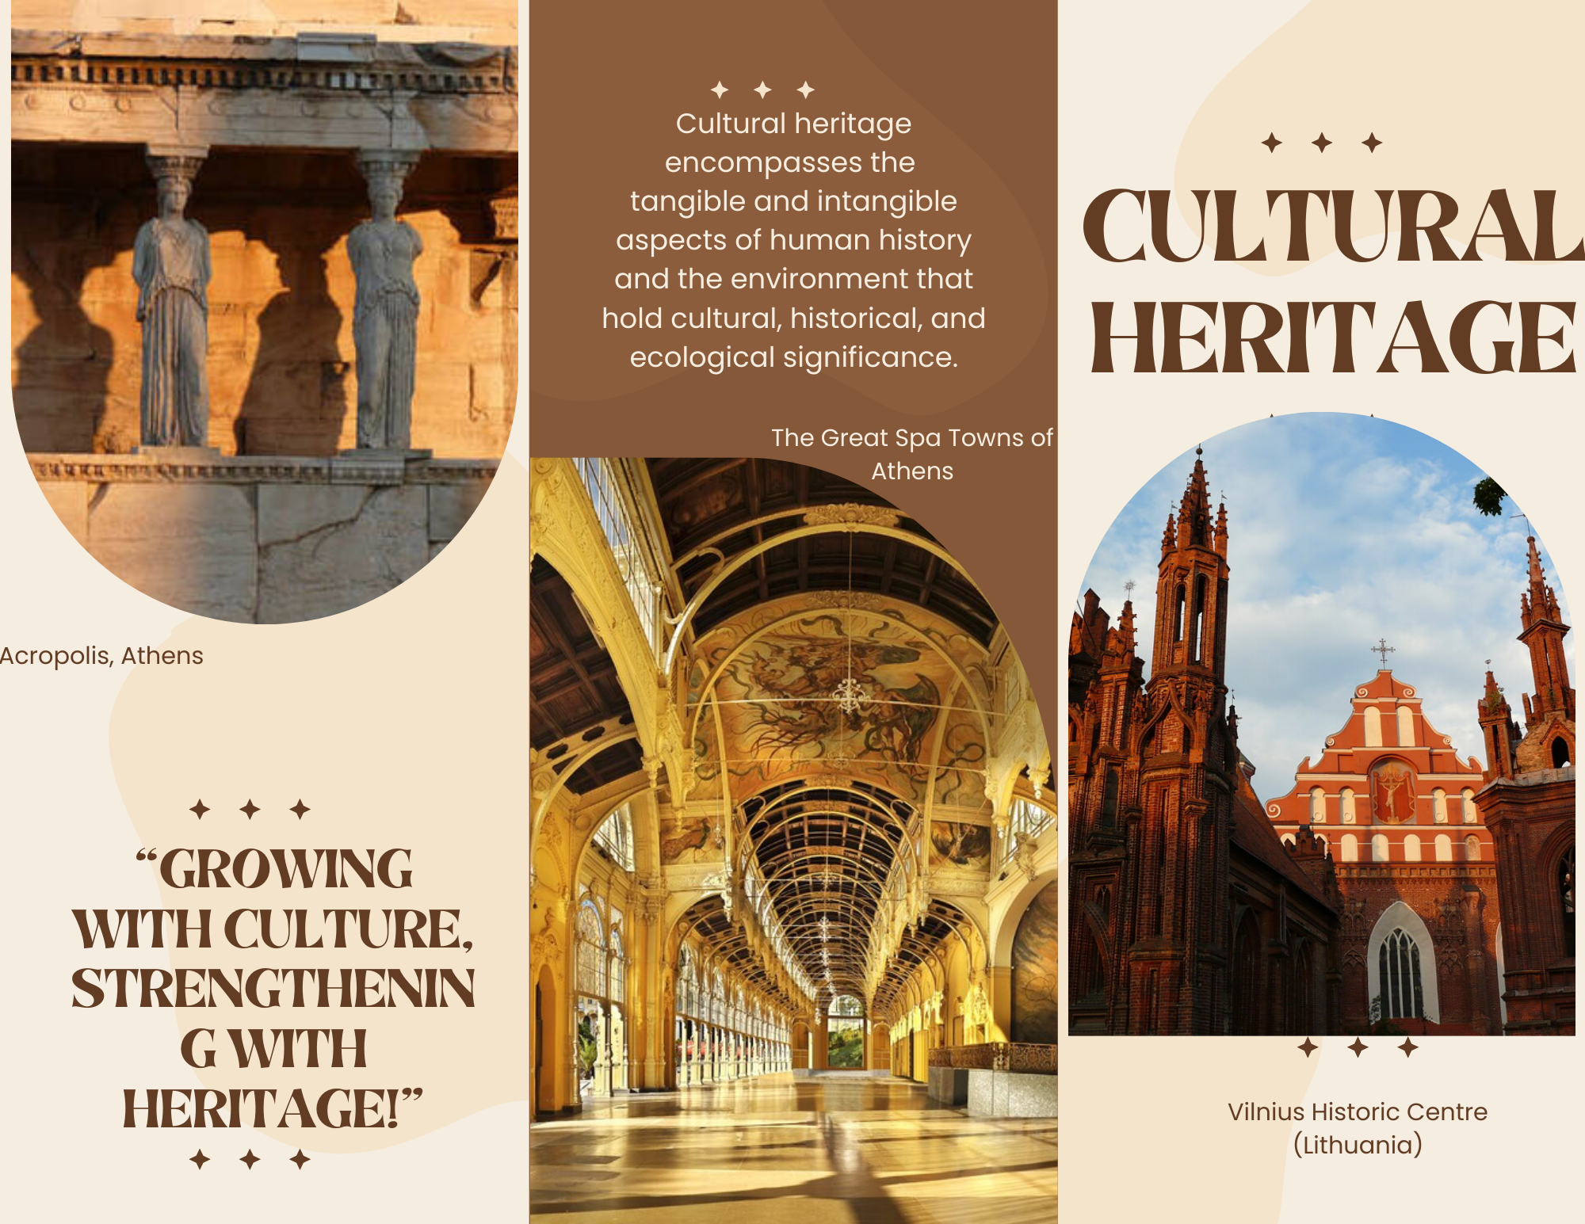
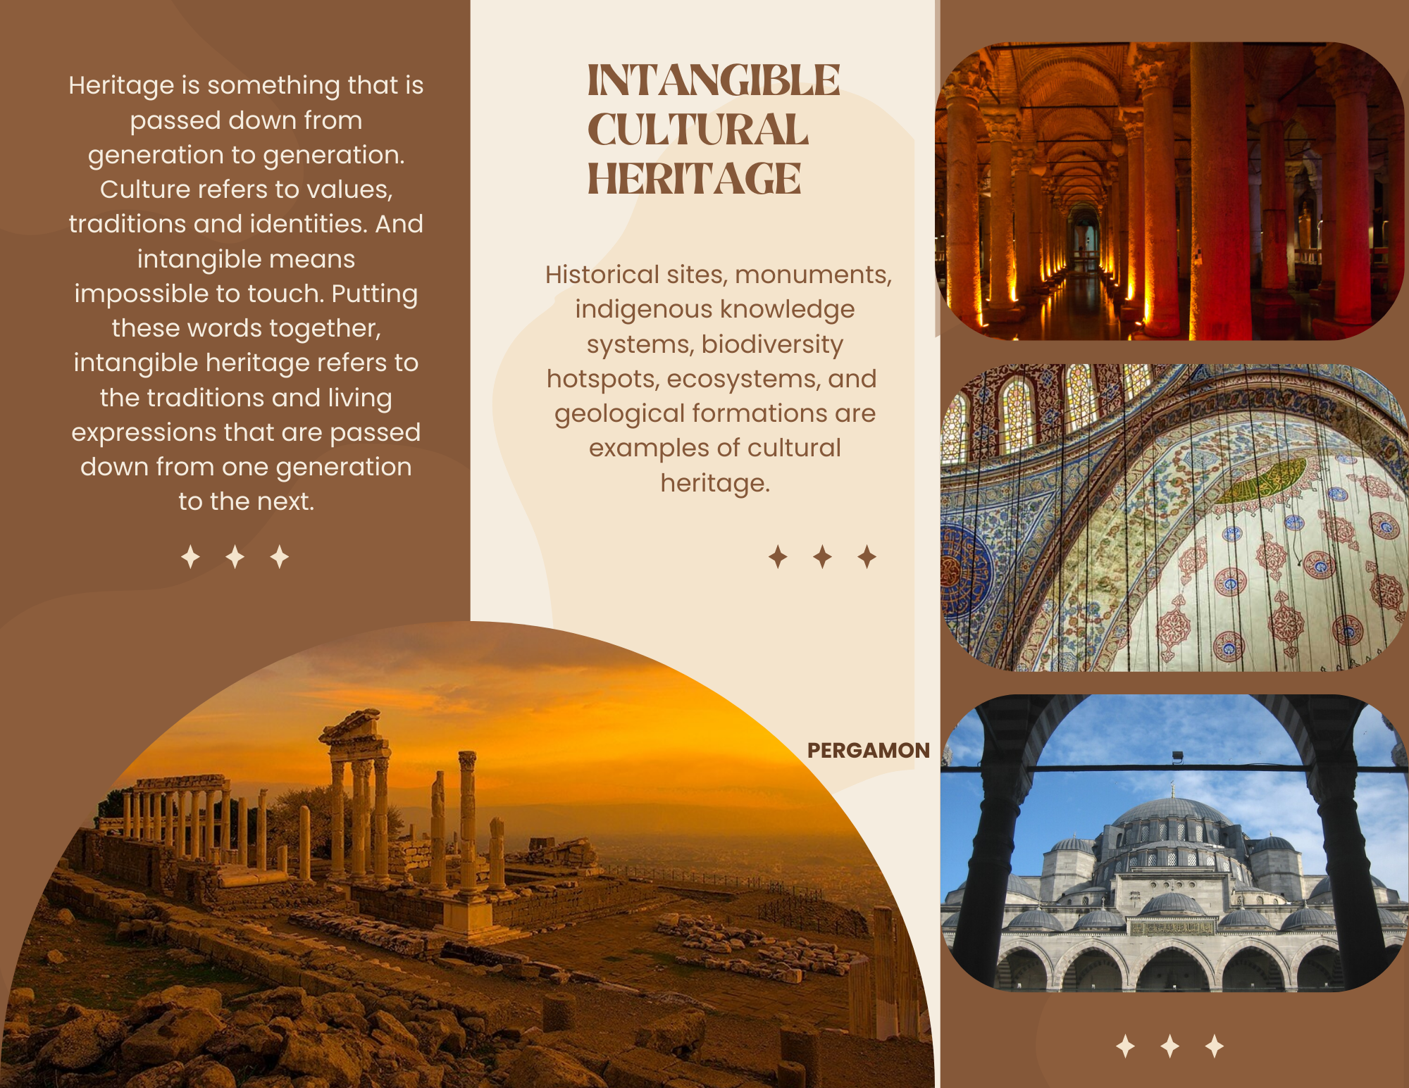
  Appendice 1

Slide 12





  Appendice 2 per la Chiamata all’ azione
Invito all’azione
Linguaggio
Obiettivi
Be clear on the goal you're trying to achieve. Some examples of possible purposes include:
Raise awareness about the importance of preserving cultural heritage. Promote sustainable practices in cultural heritage conservation. Inspire participation in community-driven heritage projects.
."..
Urgenza Vantaggi collettivi
Valori
Utilizza un linguaggio efficace e orientato all'azione. Il tuo prodotto dovrebbe incoraggiare un'azione immediata. Utilizza verbi forti e diretti che motivino le persone a compiere il passo successivo. Invece di un linguaggio passivo, opta per inviti all'azione più coinvolgenti, come:
- Lascia il segno con il tuo patrimonio.
- Investi nel patrimonio, investi in te stesso.
Che si tratti di comunità, storia, ambiente o generazioni future, concentratevi su ciò che le persone apprezzano di più. Questa connessione emotiva può contribuire ad aumentare il coinvolgimento:
"Il tuo sostegno oggi può proteggere il patrimonio culturale di domani"
Le persone sono più propense ad agire se avvertono un senso di urgenza. Evidenziate le potenziali conseguenze dell'inazione e i benefici dell'agire ora. Questo può essere inquadrato in termini di perdita sia culturale che ambientale:
"Il tempo stringe: i nostri tesori culturali stanno scomparendo. Agite ora per preservarli".
Fate sapere alle persone come trarranno beneficio personale o saranno ricompensate per la loro partecipazione. Questo potrebbe avvenire attraverso risultati personali, orgoglio collettivo o riconoscimento sociale:"Contribuisci a salvaguardare la nostra storia comune: diventa parte di qualcosa di più grande di te."Insieme possiamo creare un futuro sostenibile onorando il nostro passato culturale".
01
02
03
05

Slide 13
  Appendice 3 - Modulo di Riflessione 1/2
Modulo di riflessione
Riassumi le principali intuizioni acquisite sul patrimonio culturale del nostro villaggio oggi.
2 - Fornisci un breve resoconto di uno o due aspetti dell'attività che hai trovato particolarmente interessanti.
3 - Cerchia il tuo stato emotivo durante l'attività.
Eccitato, Curioso, Confuso, Annoiato
4 - Come ti sei sentito durante l'attività?
a- Ero entusiasta di partecipare all'attività.
b- Ero curioso del contenuto dell'attività.
c- Non ero interessato all'argomento.

Slide 14
  Appendice 3 - Modulo di Riflessione 2/2
Modulo di Riflessione
L'attività è stata facile da seguire per te? Cerchia la risposta.
a- Le istruzioni erano chiare e facilmente comprensibili.
b- Il materiale era soddisfacente, ma potrebbe essere presentato in modo più chiaro.
c- L'ho trovato difficile da comprendere.
Indica quale aspetto dell'attività hai trovato più piacevole.
Per ottimizzare le future iterazioni di questa attività, quali modifiche potrebbero essere apportate?

